Slide 1
스마트 관광지 추천 시스템

Slide 2
Sequence
Team
Selected Motives
Function
ER diagram
Implementation
conclusion

Slide 3
Team
B689037 신정한
Developed the Web page
using HTML and PHP
B689041 양승재
Collecting preliminary informatio, creating table and reports
B793005 강혜령
Developed the Web page
using HTML and Client
B884047 정유진
Collecting preliminary informatio, creating table and reports

Slide 4
Selected Motives
When people go on a trip, they have a hard time deciding where to go.
I often can't make travel plans.
The system is designed to solve problems that make it difficult to choose a destination.
I made it to solve the problem.

Slide 5
Directionality
1. 취향에 맞는 여행지 추천
2. 여행지 정보 조회
3. 달 및 계절에 적합한 여행지 추천

Slide 6
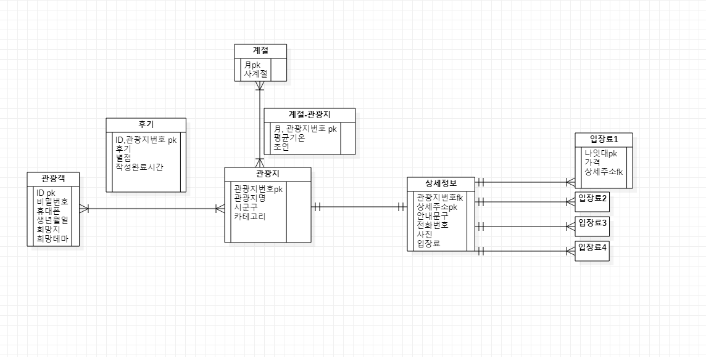
ER diagram
M : N
1 : N
1 : N
M : N
1 : 1
1 : N
1 : N

Slide 7
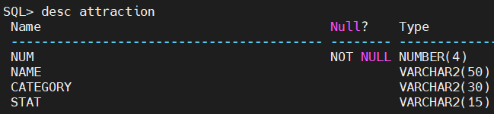
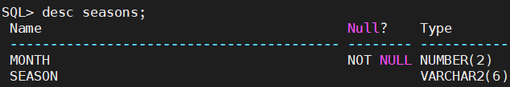
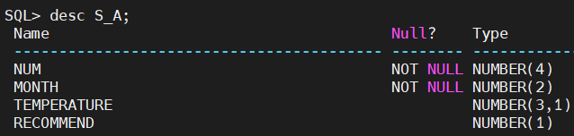
ER diagram: 관계형 시그마
관광지
관광지(FD)
{관광지 번호->관광지명, 시군구, 카테고리
계절
계절(FD)
{월->계절}
입장료
계절-관광지
계절_관광지(FD)
{(관광지 번호, 달)-> 평균기온, 조언, 추천}

Slide 8
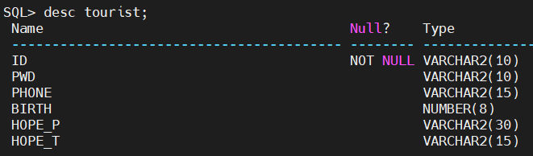
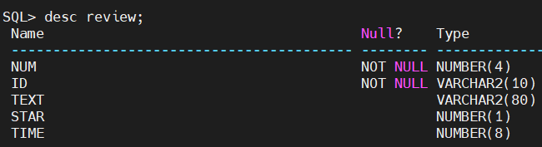
ER diagram: 관계형 시그마
관광객
관광객(FD)
{ID->비밀번호, 휴대전화, 생년월일, 희망지, 희망테마
리뷰
후기(FD)
{(관광지 번호, ID)-> 후기, 별점, 작성 완료 시간}

Slide 9
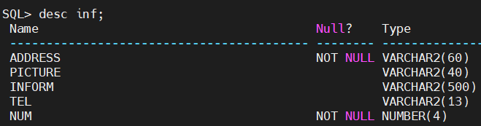
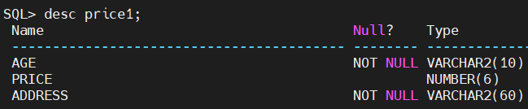
ER diagram: 관계형 시그마
상세정보
상세정보(FD)
{관광지 주소|관광지 번호->사진, 안내 문구, 전화번호, 관광지 번호}
입장료
입장료(FD)
{나이->가격, 주소}

Slide 10
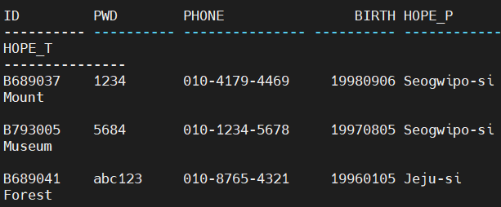
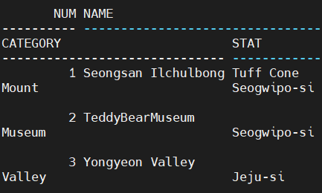
Implementation: DB 테이블
관광객
관광지

Slide 11
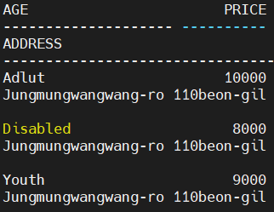
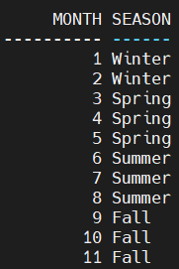
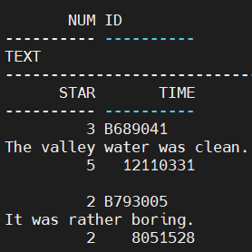
Implementation: DB 테이블
가격
관광지
리뷰

Slide 12
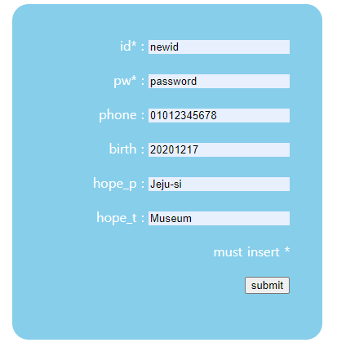
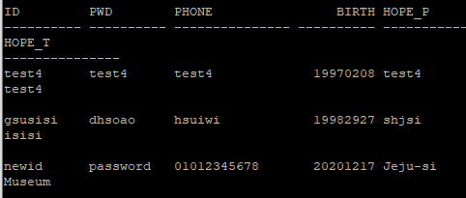
Implementation: 웹페이지-DB

Slide 13
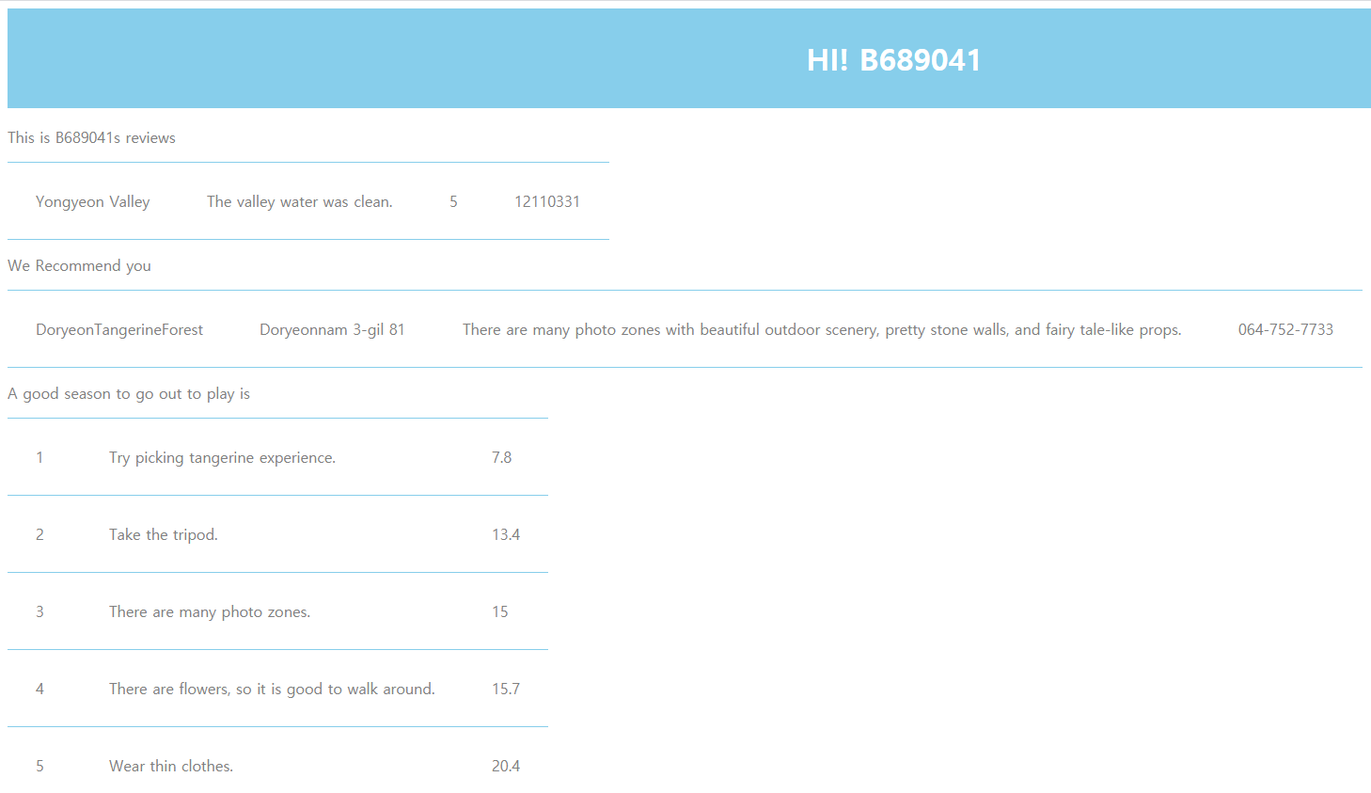

Implementation: 웹페이지-DB

Slide 14
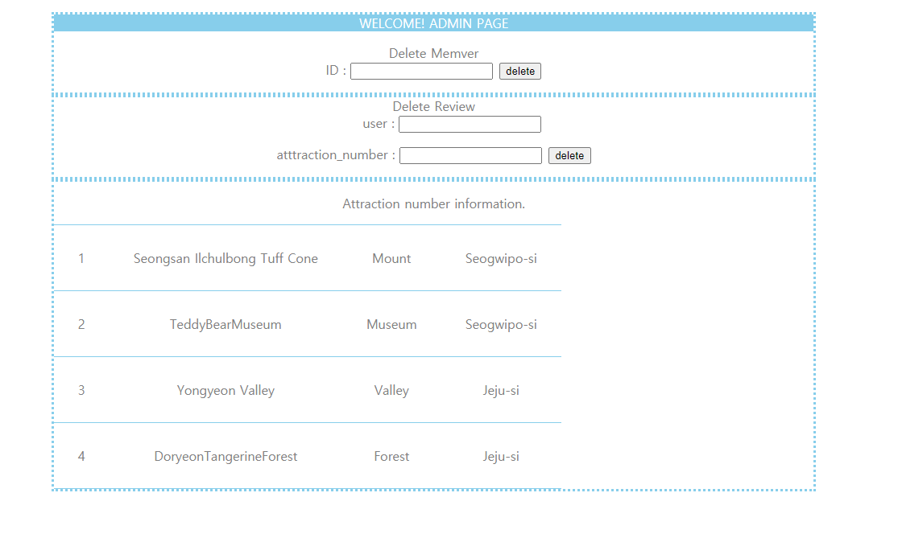

Implementation: 웹페이지-DB

Slide 15
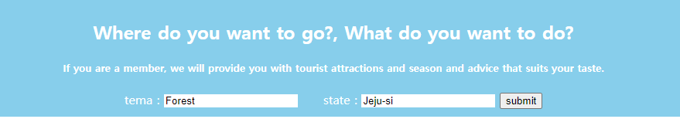
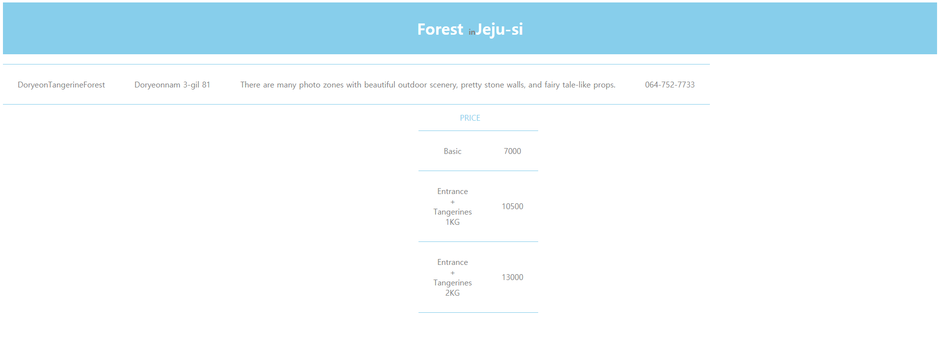
Implementation: 웹페이지-DB

Slide 16
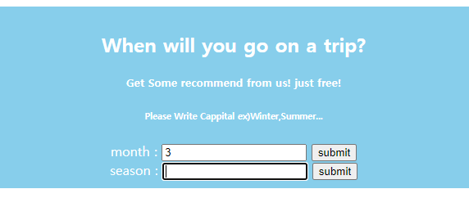
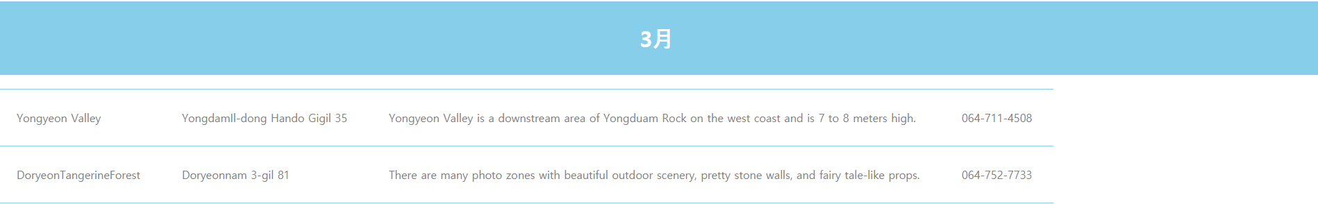
Implementation: 웹페이지-DB

Slide 17

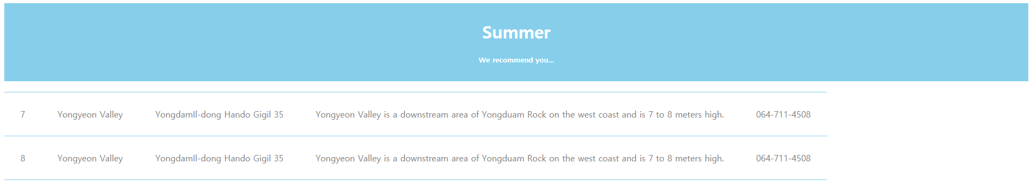
Implementation: 웹페이지-DB

Slide 18
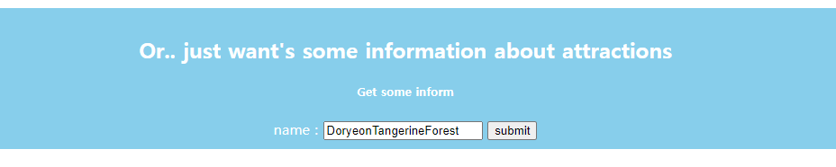

Implementation: 웹페이지-DB

Slide 19
결론
이 시스템으로 여행지를 선택함에 있어서 부담을 줄일 수 있다.
현재는 데이터부족하여 정확한 추천이 어렵지만 차후에 데이터가 많아지면 정확한 추천을 할 수 있을것으로 예측 된다.
안드로이드를 개발중이며 완료가 되면 좀더 실용성이 상승할 것이다.

Slide 20
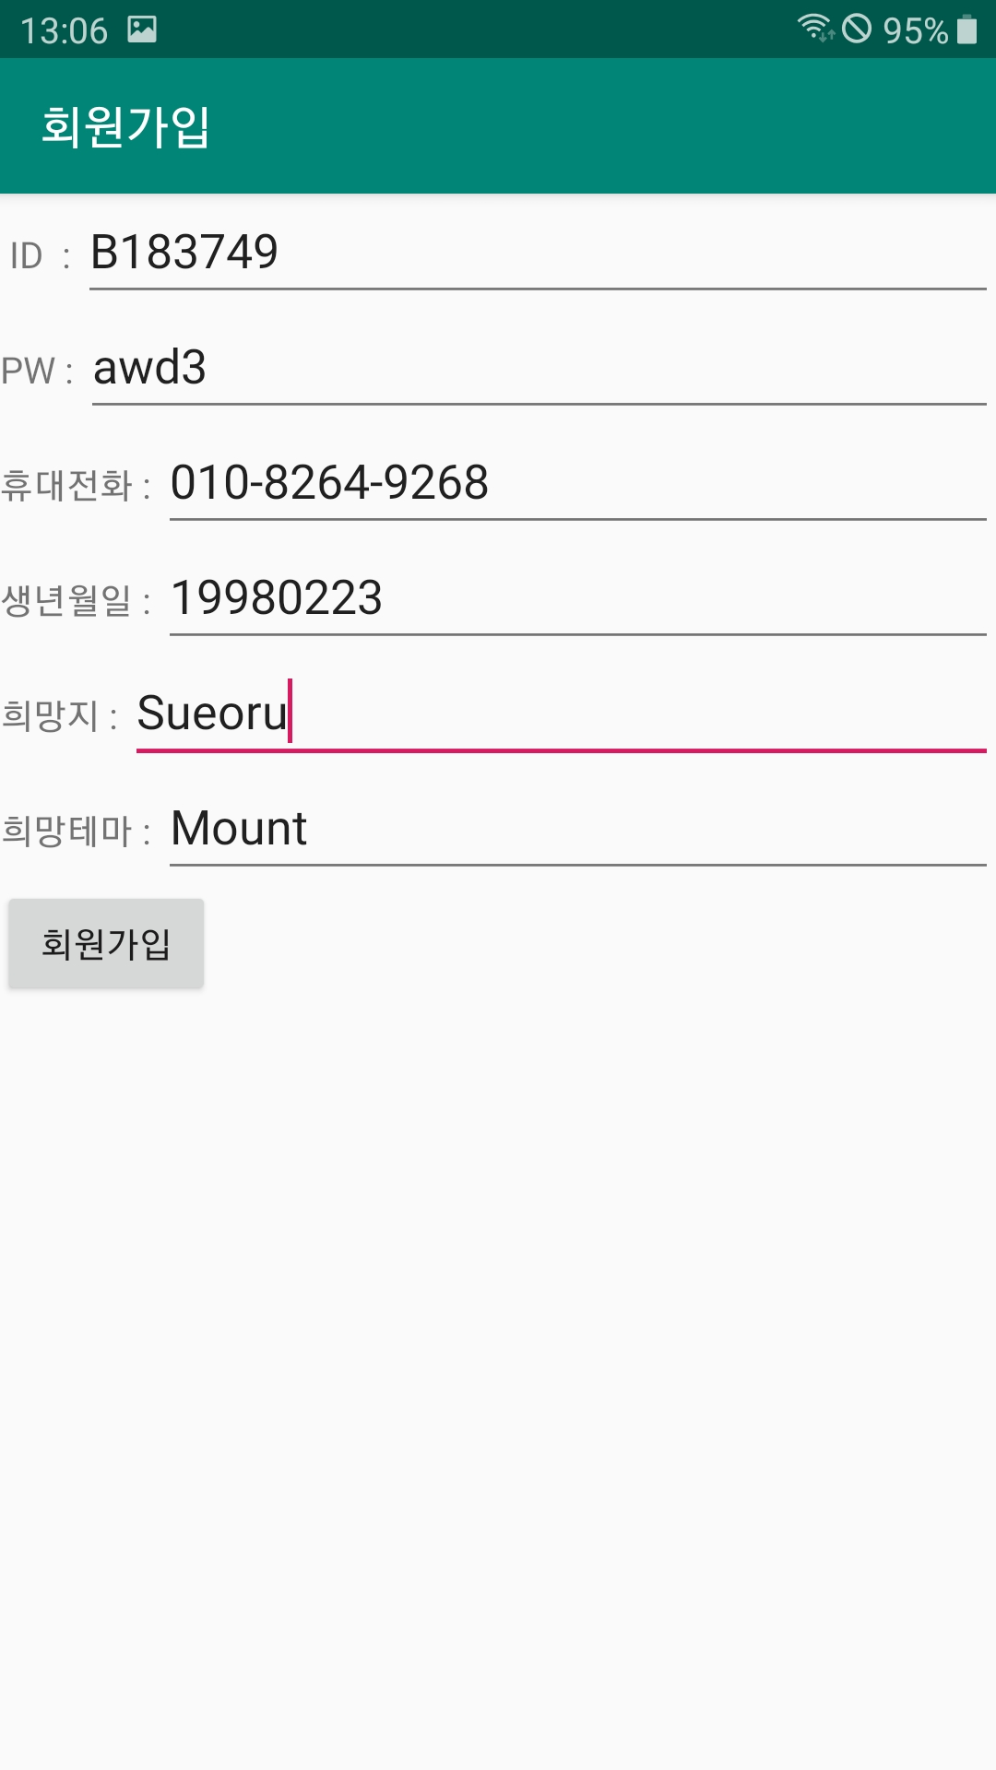
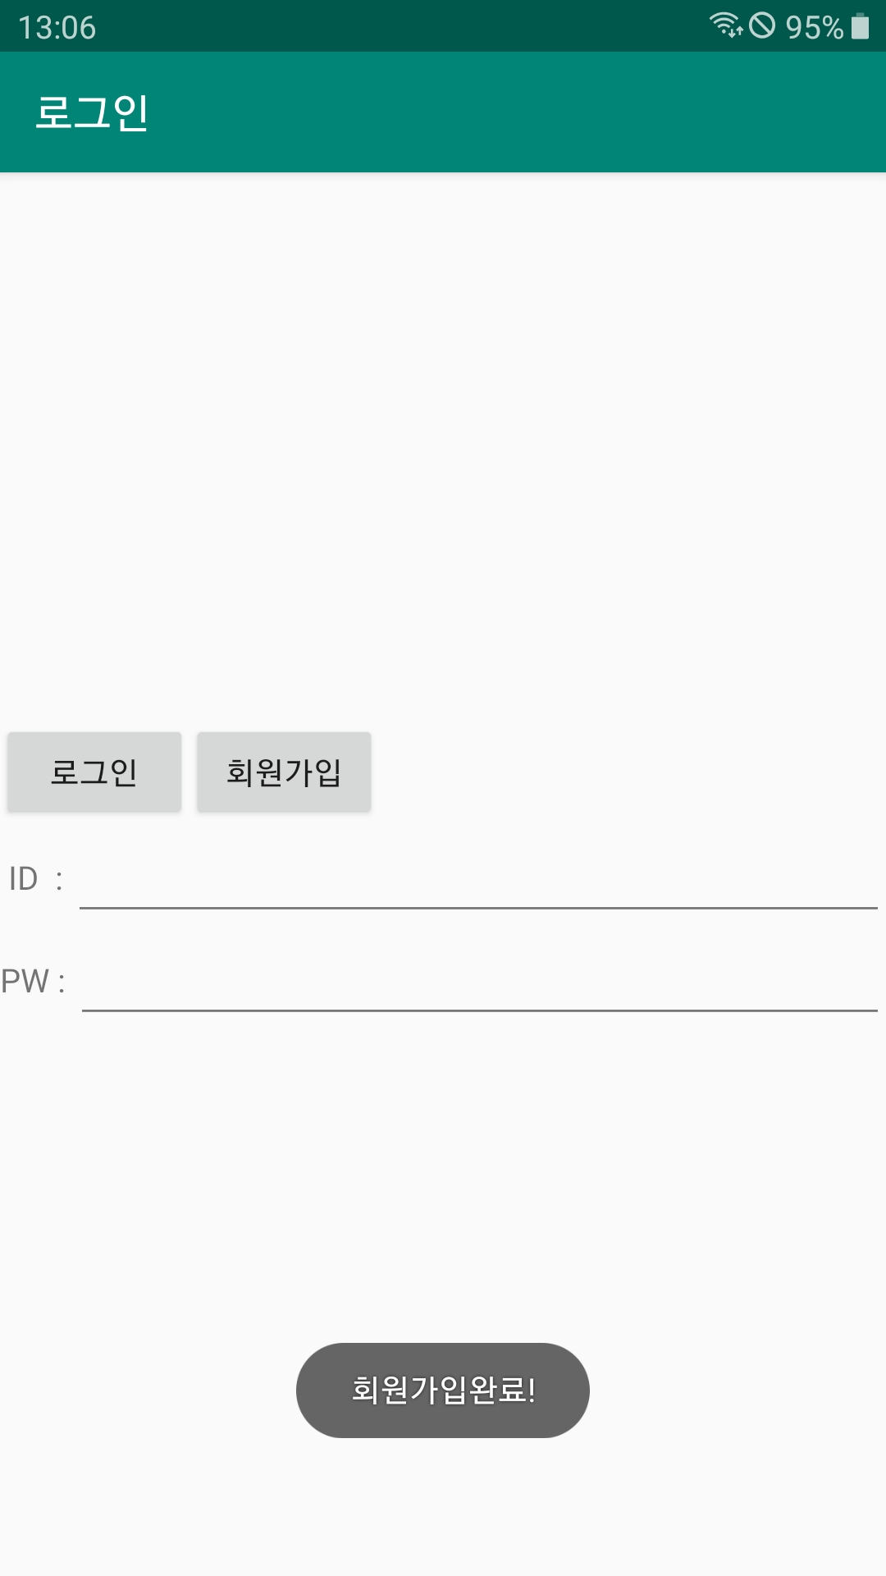
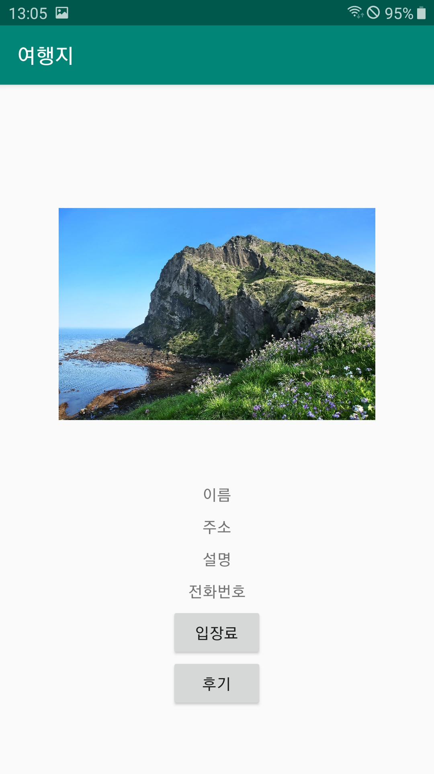
결론

